Slide 1
Expansión del español en el mundo
El castellano nace en el extremo oriental del reino asturiano y se va ensanchando su territorio en el transcurso del tiempo hacia el sur.

Slide 2
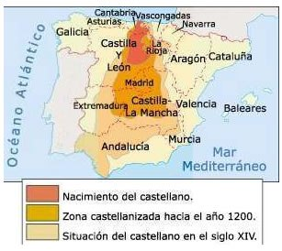

Slide 3
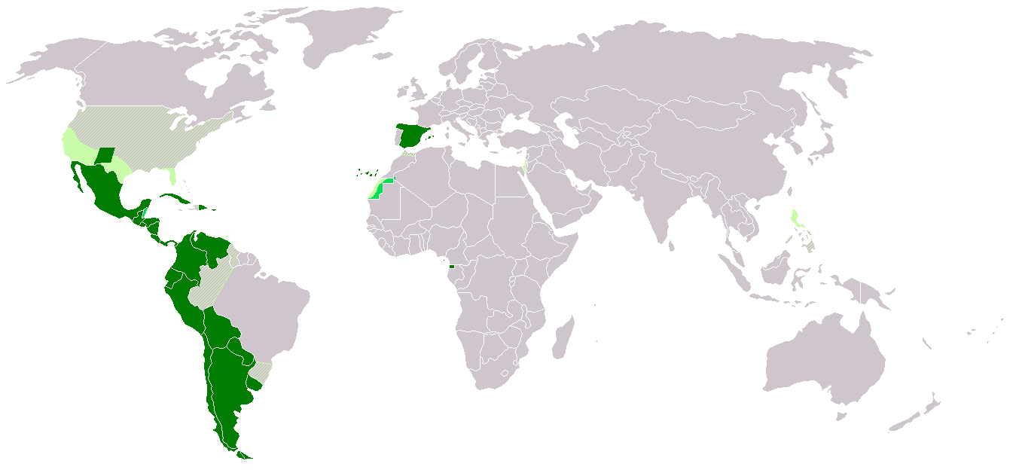

Slide 4
1492 annus mirabilis
Culmina el proceso de unificación de España
Descubrimiento de América
Publicación de la “Gramática castellana” de Antonio de Nebrija (1ª gramática descriptiva de una lengua neolatina)
El castellano de dialecto iberorrománico a lengua nacional.
Inicia expansión de español fuera de España (ej. Sefardíes)

Slide 6
Español en el mundo cifras
En 2019, más de 483 millones de personas tienen el español como lengua materna.
el grupo de usuarios potenciales de español en el mundo alcanza casi 580 millones
El español es la segunda lengua materna del mundo por número de hablantes, tras el chino mandarín, y también la segunda lengua en un cómputo global de hablantes (dominio nativo + competencia limitada + estudiantes de español).

Slide 7
Cifras del español
En 2018, el 7,6% de la población mundial es hispanohablante (esos 577 millones de usuarios potenciales de español mencionados en la primera línea).
Las previsiones estiman que el peso de la comunidad hispanohablante en 2050 será ligeramente superior al actual (concretamente el 7,7% de la población mundial). Sin embargo, dichas previsiones también pronostican que, en 2100, este porcentaje se situará en el 6,6%, debido fundamentalmente al descenso de la población de los países hispanohablantes.

Slide 8
Los números
El español es la segunda lengua del mundo por número de hablantes y el segundo idioma de comunicación internacional
Es el tercer idioma en internet, donde tiene un gran potencial de crecimiento
lo estudian 22 millones de personas en 110 países ·

Slide 9
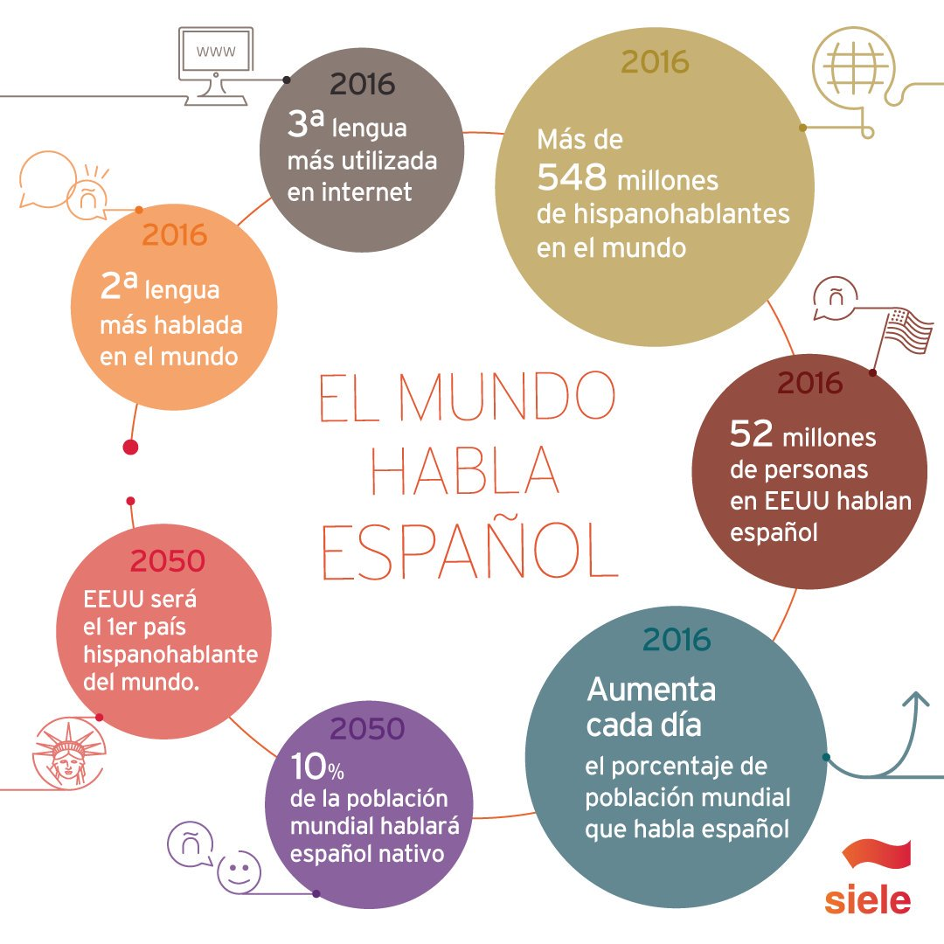

Slide 10
Millones de hablantes por lenguas
Actualmente, se hablan entre 6.000 y 6.500 lenguas en el mundo, si bien la mayoría de los habitantes del globo se comunica en un número reducido de ellas.
Algunos idiomas cuentan con una población nativa muy extensa, como el chino, el español, el hindi y el inglés.
Otros no tienen una demografía tan potente, pero poseen una amplia difusión internacional, como el francés, el árabe o el portugués.

Slide 11
Hispanidad / Hispanofonía
La hispanidad remite a los países hispanos, es decir, aquellos en los que el español es lengua materna y representa la entidad étnica y cultural de sus habitantes.
Los territorios hispanófonos son aquellos donde el español no es la lengua materna de la mayoría de sus habitantes, pero donde estos se mueven en su ámbito lingüístico con relativa fluidez, como ocurre en muchas regiones de Estados Unidos.

Slide 12
Hispanofonía
Entre las comunidades hispanohablantes, una de las que demuestra mayor pujanza es la estadounidense. La población hispana es más joven que la media norteamericana. En 2006, el 33,8% eran menores de 18 años frente al 21,3% de los blancos no hispanos. La población hispana es en estos momentos la principal minoría de Estados Unidos y sus previsiones de crecimiento la hacen mantener esa supremacía

Slide 13
Crecimiento
El análisis de la evolución demográfica de las cinco lenguas más habladas del mundo —chino, inglés, español, hindi, árabe— entre 1950 y 2050 refleja que, en términos relativos, la proporción de hablantes de chino e inglés desciende por razones de demografía mundial. Por el contrario, tanto el español como el hindi están conociendo un aumento moderado, pero continuo, de su número de hablantes. El árabe, aunque revela un nivel menor de uso, presenta un mayor crecimiento relativo.

Slide 14
Crecimiento en E.U.
Estados Unidos será en 2060 el segundo país hispanohablante del mundo después de México: casi uno de cada tres estadounidenses será hispano.
Las estimaciones realizadas por la Oficina del Censo de Estados Unidos hablan de que los hispanos serán 132,8 millones en 2050, casi el triple de los 50,5 millones de la actualidad.
Si no cambia la tendencia, dentro de tres o cuatro generaciones el 10% de la población mundial se entenderá en español.

Slide 15
ELE (español lengua extranjera)
Un total de 21.882.448 alumnos estudian español como lengua extranjera en 2019 (67.000 más que el año pasado), según datos referidos a 110 países y en todos los niveles de enseñanza.
En EE. UU. es el idioma más estudiado en todos los niveles de enseñanza.
En el Reino Unido, el español es percibido como la lengua más importante para el futuro.
En la Unión Europea, Francia, Italia, Reino Unido y Alemania (por este orden) son los países con un mayor número de estudiantes de español.

Slide 16
Migración
Del lat. migratio, -ōnis.
1. f. Viaje periódico de las aves, peces u otros animales migratorios.
2. f. Desplazamiento geográfico de individuos o grupos, generalmente por causas económicas o sociales.
3. f. Inform. Paso de los programas, archivos y datos de un sistema desde una determinada plataforma tecnológica a otra diferente.
4. f. Quím. Desplazamiento de una sustancia.

Slide 17
Emigración
Del lat. emigratio, -ōnis.
1. f. Acción y efecto de emigrar.
2. f. Conjunto de personas que emigran de un lugar.
emigración golondrina
1. f. p. us. emigración que no tiene como fin establecerse en otro país, sino realizar en él ciertos trabajos para volver después al propio.

Slide 18
Inmigración
Acción y efecto de inmigrar.
Inmigrante → Que inmigra
Migrante → Que migra
Emigrante → Que emigra

Slide 19
Migrar
Del lat. migrāre.
1. intr. Trasladarse desde el lugar en que se habita a otro diferente.

Slide 20
Emigrar
1. intr. Dicho de una persona: Abandonar su propio país para establecerse en otro extranjero.
2. intr. Dicho de una persona: Abandonar la residencia habitual en busca de mejores medios de vida dentro de su propio país.
3. intr. Dicho de algunas especies animales o vegetales: Cambiar de lugar por exigencias de la estación, de la alimentación o de la reproducción

Slide 21
Hispanoamérica
conjunto de los países americanos donde el español es la lengua oficial.
hispanoamericano:
adj. Natural de Hispanoamérica
adj. Perteneciente o relativo a Hispanoamérica o a los hispanoamericanos.
adj. Perteneciente o relativo a españoles y americanos.

Slide 22
Latinoamérica
conjunto de los países americanos que fueron colonizados por naciones latinas, es decir, España, Portugal o Francia.
adj. Natural de Latinoamérica
adj. Perteneciente o relativo a Latinoamérica o a los latinoamericanos.

Slide 23
Iberoamérica
conjunto de los países americanos que formaron parte de los reinos de España y Portugal.
adj. Natural de Iberoamérica,
adj. Perteneciente o relativo a Iberoamérica o a los iberoamericanos.
adj. Perteneciente o relativo a Iberoamérica, España y Portugal.

Slide 24
Español
Del occit. espaignol, y este del lat. mediev. Hispaniolus 'de Hispania', España.
adj. Natural de España, país de Europa. U. t. c. s.
adj. Perteneciente o relativo a España o a los españoles.
adj. Perteneciente o relativo al español (lengua). Léxico español.
4. m. Lengua romance que se habla en España, gran parte de América, Filipinas, Guinea Ecuatorial y otros lugares del mundo.

Slide 25
Castellano
Del lat. castellānus 'perteneciente al castillo'.
1. adj. Natural de Castilla, región de España. U. t. c. s.
2. adj. Natural del antiguo reino de Castilla. U. t. c. s.
3. adj. Perteneciente o relativo a Castilla o a los castellanos.
4. adj. Perteneciente o relativo al castellano (‖ lengua). Gramática castellana.
5. adj. Perteneciente o relativo al castellano (‖ dialecto). Léxico castellano.
6. adj. Perteneciente o relativo al castellano (‖ variedad). Acento castellano.
7. adj. Dicho de una gallina: De cierta variedad negra muy ponedora.
8. m. y f. Señor de un castillo.

Slide 26
Castellano: lengua-dialecto-variedad
9. m. Lengua española, especialmente cuando se quiere distinguir de alguna otra lengua vernácula de España.
10. m. Dialecto romance originario de Castilla, del que fundamentalmente proviene el español.
11. m. Variedad del español que se habla en la parte norte de los territorios del antiguo reino de Castilla.

Slide 27
Términos geográficos
América
América del Norte / Norteamérica
América Central / Centroamérica
América del Sur / Sudamérica

Slide 28
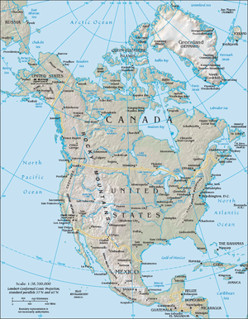

Slide 29
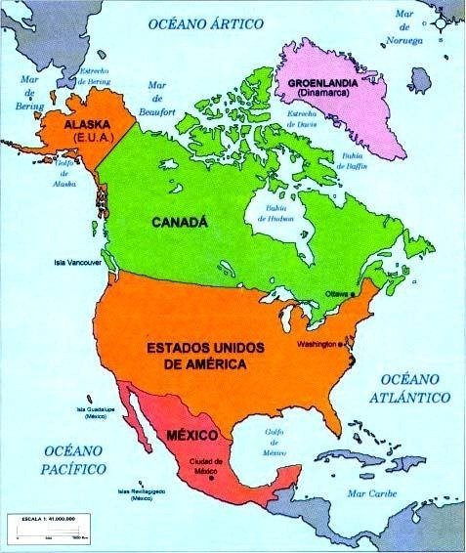

Slide 30
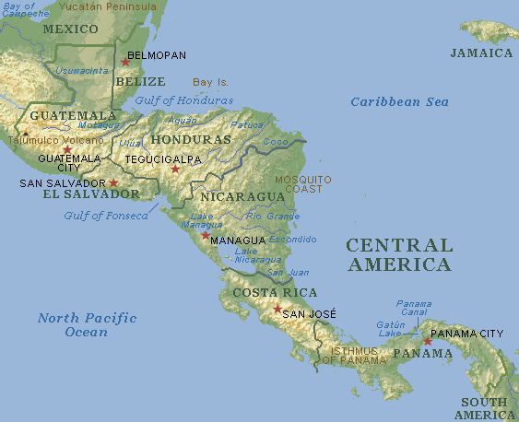

Slide 31
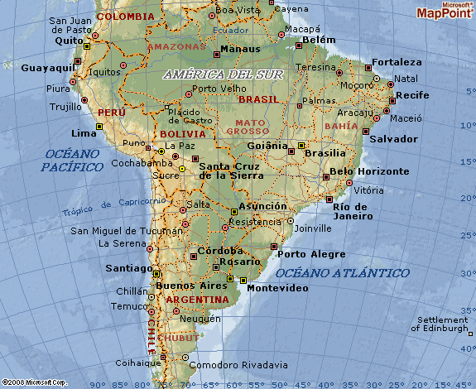

Slide 32
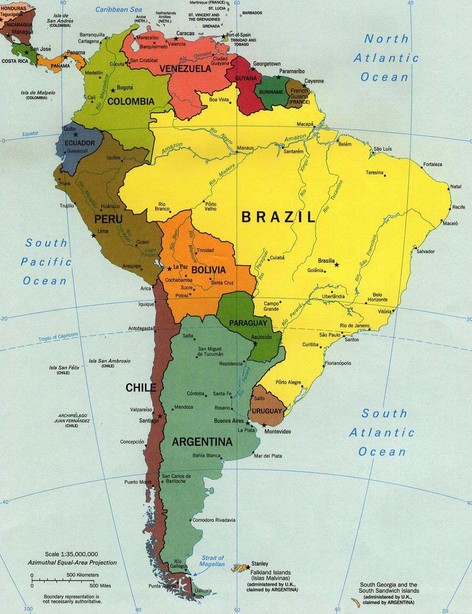

Slide 33
Historia del español en América
Colón lleva consigo a dos intérpretes (lenguas):
Rodrigo de Jerez
Luis de Torres
“Diario del Descubrimiento”:
“tomar lengua”
“haber lengua”

Slide 34
Los intérpretes
Carlos V y la Provisión de Granada (17.11.1526): establece principios jurídicos y normas de conducta que debían regir en los descubrimientos. (Recopilación de Leyes de los Reynos de Indias)
Ayudan a “darse a entender”; “porque fuesen tratados, favorecidos y defendidos como los otros nuevos súbditos y vasallos”
Prohibe llevar indios a España, “excepto solo 3 o 4 para lenguas e intérpretes”, “tratándolos bien y pagándoles su trabajo”

Slide 35
Indios lengua o lenguas
Primer instrumento de entendimiento.
Guanahaní (Diego Colón)
Jerónimo de Aguilar
Mujeres:
India Catalina (criada en La Española, intérprete de Pedro de Heredia)
Luisa (cacica en Nueva España, lengua de Francisco de Ibarra)
Doña Marina: La Malinche (lengua de Hernán Cortés)

